Slide 1

Numpy简介

Slide 2
了解Numpy特性
掌握Numpy的使用方法

Slide 3

Numpy 简介
Numpy 属性
创建ndarray
Numpy内置函数
Numpy 运算

Slide 4
Numpy简介
NumPy（Numerical Python）是Python数据分析必不可少的第三方库
NumPy的出现一定程度上解决了Python运算性能不佳的问题，同时提供了更加精确的数据类型，使其具备了构造复杂数据类型的能力。
本身是由C语言开发，是个很基础的扩展，NumPy被Python其它科学计算包作为基础包，因此理解np的数据类型对python数据分析十分重要。
NumPy重在数值计算，主要用于多维数组（矩阵）处理的库。用来存储和处理大型矩阵，比Python自身的嵌套列表结构要高效的多

Slide 5
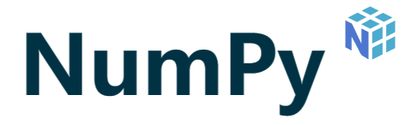
Numpy简介
NumPy重要功能如下：
1. 高性能科学计算和数据分析的基础包
2. ndarray，多维数组，具有矢量运算能力，快速、节省空间
3. 矩阵运算，无需循环，可完成类似Matlab中的矢量运算
4. 用于读写磁盘数据的工具以及用于操作内存映射文件的工具

Slide 6
Numpy 属性
NumPy的数组类被称作ndarray，通常被称作数组。
ndarray对象属性有：
ndarray.ndim
ndarray.shape
ndarray.size
ndarray.dtype
ndarray.itemsize
数组的维度。这是一个指示数组在每个维度上大小的整数元组。例如一个n排m列的矩阵，它的shape属性将是(2,3),这个元组的长度显然是秩，即维度或者ndim属性。

Slide 7
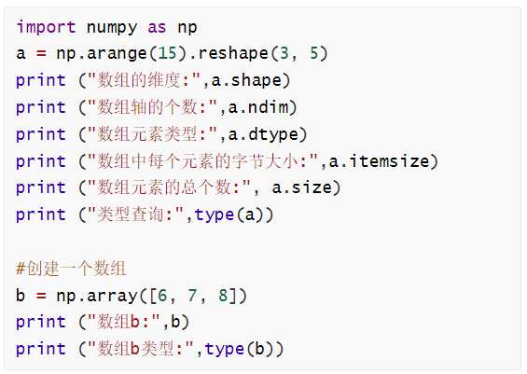
Numpy 属性
代码示例

Slide 8
Numpy 简介
Numpy 属性
创建ndarray
Numpy内置函数
Numpy 运算

Slide 9
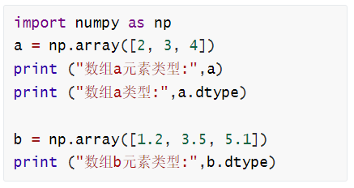
创建ndarray
NumPy数组是一个多维的数组对象（矩阵），称为ndarray，具有矢量算术运算能力和复杂的广播能力，并具有执行速度快和节省空间的特点。注意：ndarray的下标从0开始，且数组里的所有元素必须是相同类型。
1 array()

Slide 10
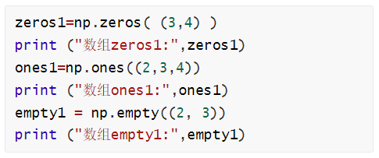
创建ndarray
2 zeros() /ones()/empty()
函数zeros创建一个全是0的数组，函数ones创建一个全1的数组，函数empty创建一个内容随机并且依赖于内存状态的数组。默认创建的数组类型(dtype)都是float64

Slide 11
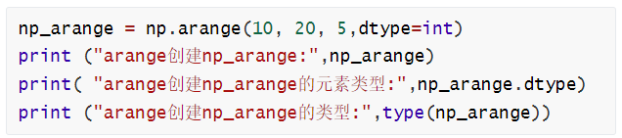
创建ndarray
3 arange ()
arange() 类似 python 的 range() ，创建一个一维 ndarray 数组。

Slide 12
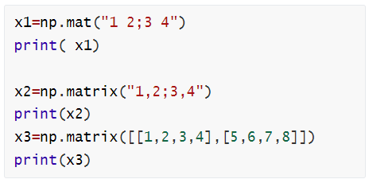
创建ndarray
4 matrix ()
matrix 是 ndarray 的子类，只能生成 2 维的矩阵

Slide 13
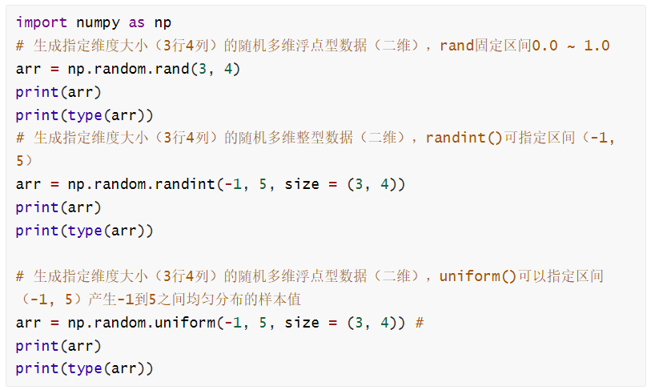
创建ndarray
5 创建随机数矩阵

Slide 14
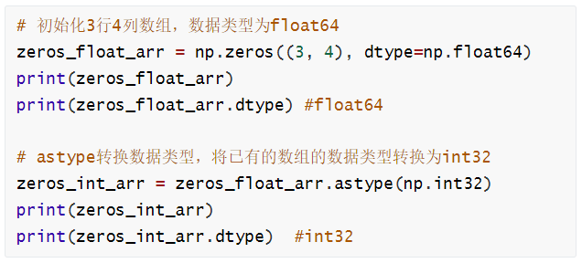
创建ndarray
6 ndarray的数据类型
1. dtype参数，指定数组的数据类型，类型名+位数，如float64, int32
2. astype方法，转换数组的数据类型

Slide 15
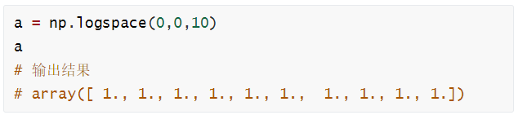
创建ndarray
6 等比/等差数列
np.logspace等比数列
logspace中，开始点和结束点是10的幂
我们让开始点为0，结束点为0，元素个数为10，看看输出结果。

Slide 16
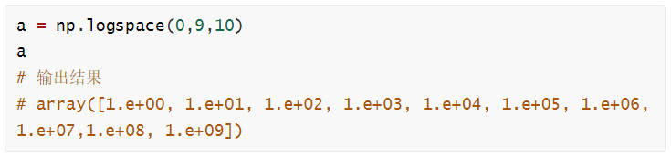
创建ndarray
6 等比/等差数列
np.logspace等比数列
logspace中，开始点和结束点是10的幂
我们看下面的例子，0代表10的0次方，9代表10的9次方。

Slide 17
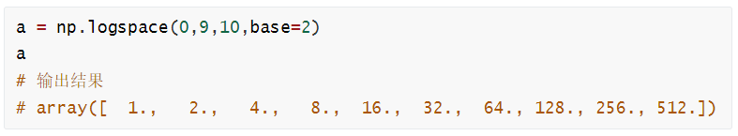
创建ndarray
6 等比/等差数列
np.logspace等比数列
logspace中，开始点和结束点是10的幂
假如，我们想要改变基数，不让它以10为底数，我们可以改变base参数，将其设置为2

Slide 18
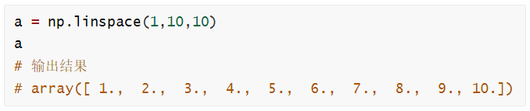
创建ndarray
6 等比/等差数列
np.linspace等差数列
np.linspace是用于创建一个一维数组，并且是等差数列构成的一维数组，它最常用的有三个参数。
第一个例子，用到三个参数，第一个参数表示起始点，第二个参数表示终止点，第三个参数表示数列的个数。

Slide 19
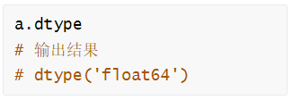
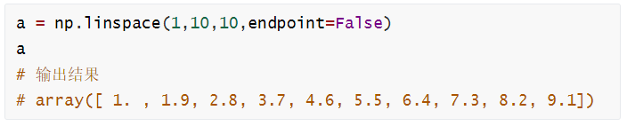
创建ndarray
6 等比/等差数列
np.linspace等差数列
linspace创建的数组元素是浮点型。
可以使用参数endpoint来决定是否包含终止值，默认值为True。

Slide 20
Numpy 简介
Numpy 属性
创建ndarray
Numpy内置函数
Numpy 运算

Slide 21
Numpy内置函数
1 基本函数
np.ceil(): 向上最接近的整数，参数是 number 或 array
np.floor(): 向下最接近的整数，参数是 number 或 array
np.rint(): 四舍五入，参数是 number 或 array
np.isnan(): 判断元素是否为 NaN(Not a Number)，参数是 number 或 array
np.multiply(): 元素相乘，参数是 number 或 array
np.divide(): 元素相除，参数是 number 或 array
np.abs()：元素的绝对值，参数是 number 或 array
np.where(condition, x, y): 三元运算符，x if condition else y

Slide 22
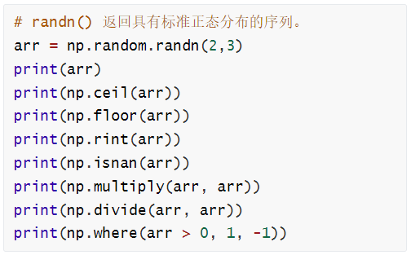
Numpy内置函数
1 基本函数

Slide 23
Numpy内置函数
2 统计函数
np.mean(), np.sum()：所有元素的平均值，所有元素的和，参数是 number 或 array
np.max(), np.min()：所有元素的最大值，所有元素的最小值，参数是 number 或 array
np.std(), np.var()：所有元素的标准差，所有元素的方差，参数是 number 或 array
np.argmax(), np.argmin()：最大值的下标索引值，最小值的下标索引值，参数是 number 或 array
np.cumsum(), np.cumprod()：返回一个一维数组，每个元素都是之前所有元素的 累加和 和 累乘积，参数是 number 或 array
多维数组默认统计全部维度，axis参数可以按指定轴心统计，值为0则按列统计，值为1则按行统计。

Slide 24
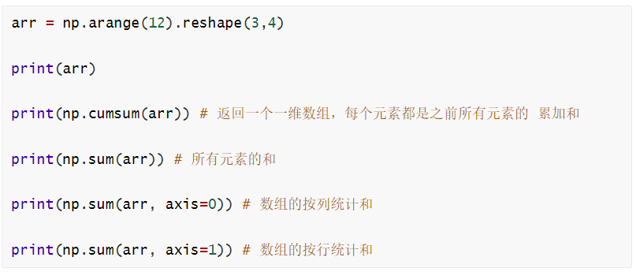
Numpy内置函数
2 统计函数

Slide 25
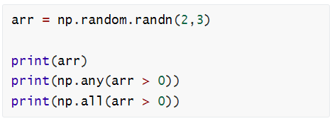
Numpy内置函数
3 比较函数
假如我们想要知道矩阵a和矩阵b中所有对应元素是否相等，我们需要使用all方法，假如我们想要知道矩阵a和矩阵b中对应元素是否有一个相等，我们需要使用any方法。
- np.any(): 至少有一个元素满足指定条件，返回True
- np.all(): 所有的元素满足指定条件，返回True

Slide 26
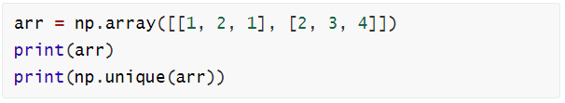
Numpy内置函数
4 去重函数
np.unique():找到唯一值并返回排序结果，类似于Python的set集合

Slide 27
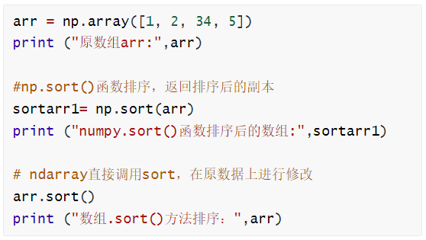
Numpy内置函数
5 排序函数
对数组元素进行排序

Slide 28
Numpy 简介
Numpy 属性
创建ndarray
Numpy内置函数
Numpy 运算

Slide 29
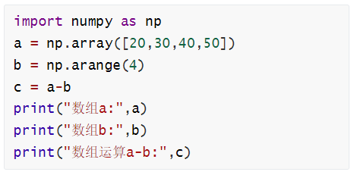
Numpy运算
1 基本运算
数组的算数运算是按照元素的。新的数组被创建并且被结果填充。

Slide 30
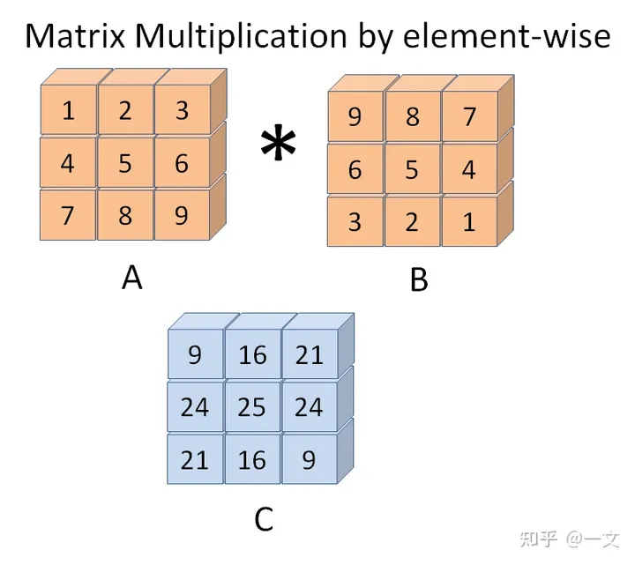
Numpy运算
2 矩阵乘法 矩阵对应元素的乘法（multiplication by element-wise）

Slide 31
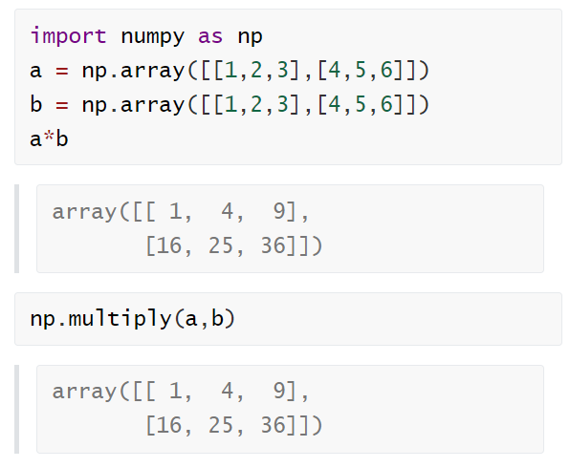
Numpy运算
2 矩阵乘法 矩阵对应元素的乘法（multiplication by element-wise）

Slide 32
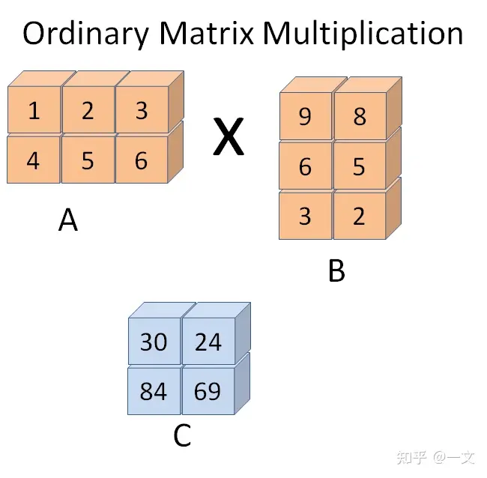
Numpy运算
2 矩阵乘法

Slide 33
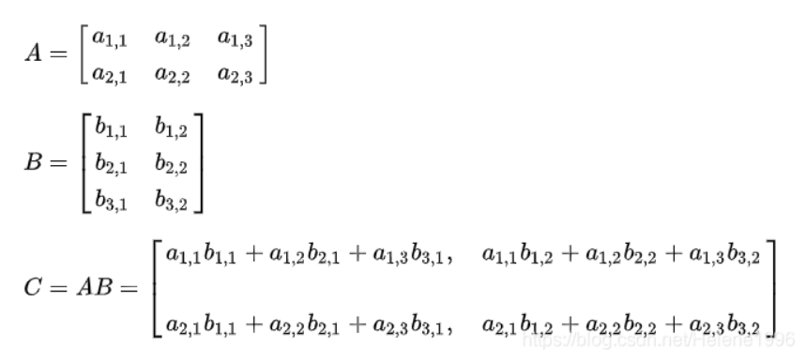
Numpy运算
2 矩阵乘法

Slide 34
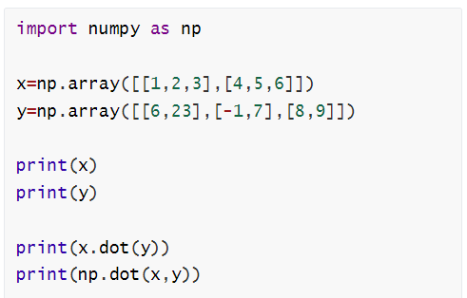
Numpy运算
2 矩阵乘法

